Slide 1


Интерактивная игра
По дорогам сказок

Slide 2

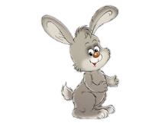
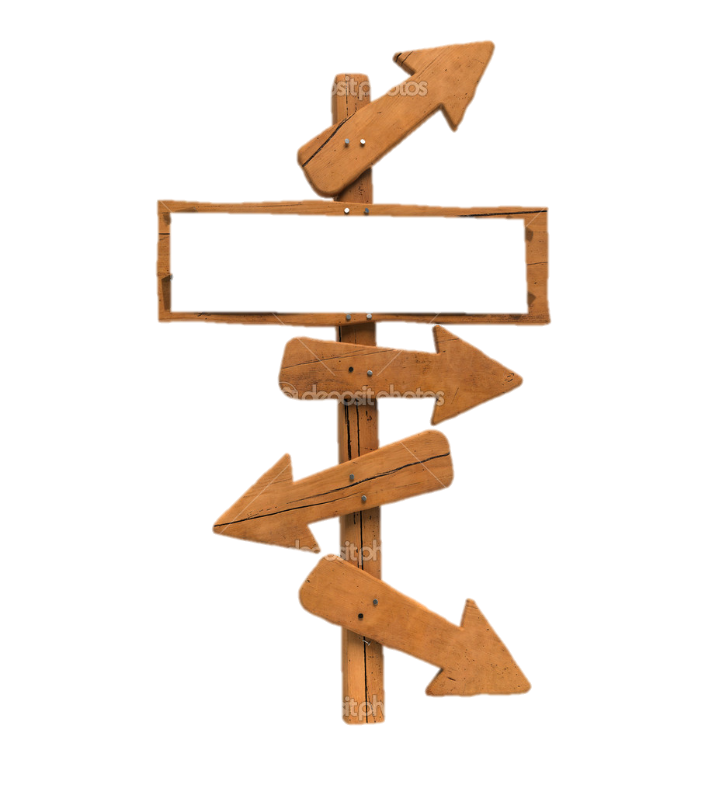

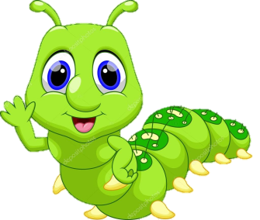
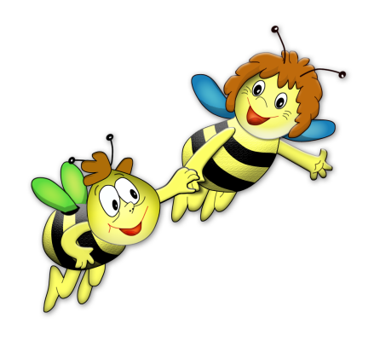
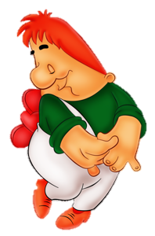
Игра 1
Выбери игру
Игра 2
Игра 3
Игра 4

Slide 3



Помоги зайчику сосчитать капусту. Проверь себя, нажав на изображение цифры.
7
9
8
5
ДАЛЕЕ

Slide 4
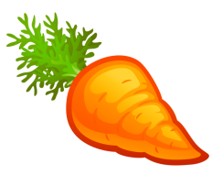
Помоги зайчику сосчитать морковку. Проверь себя, нажав на изображение цифры.
4
6
9
8
ДАЛЕЕ

Slide 5
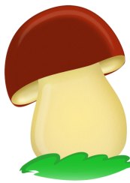
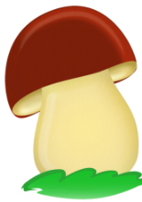

Помоги зайчику сосчитать грибочки. Проверь себя, нажав на изображение цифры.
5
4
3
6
ДАЛЕЕ

Slide 6

Ты справился со всеми заданиями ! Нажми на домик.

Slide 7
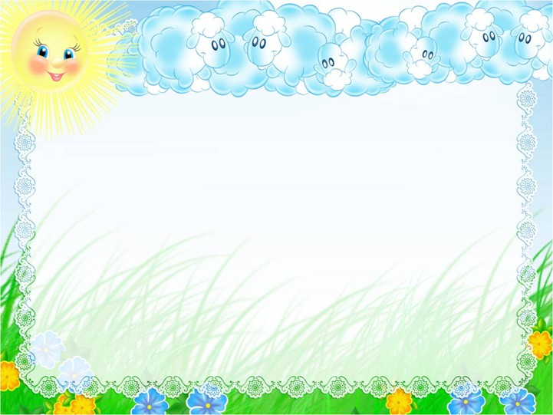
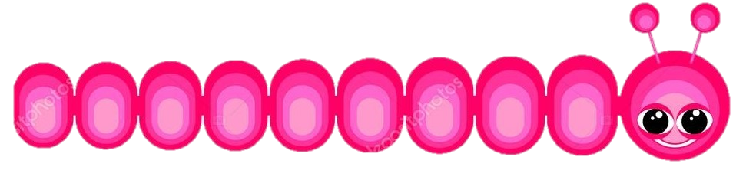

Найди потерянную гусеницей цифру и нажми на нее, для восстановления числового ряда.
1
2
3
4
5
6
7
8
9
3
6
9
1
ДАЛЕЕ

Slide 8
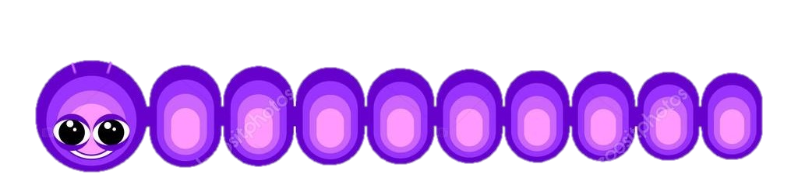

Найди потерянную гусеницей цифру и нажми на нее, для восстановления числового ряда.
1
2
3
4
5
6
7
8
9
3
8
7
2
ДАЛЕЕ

Slide 9
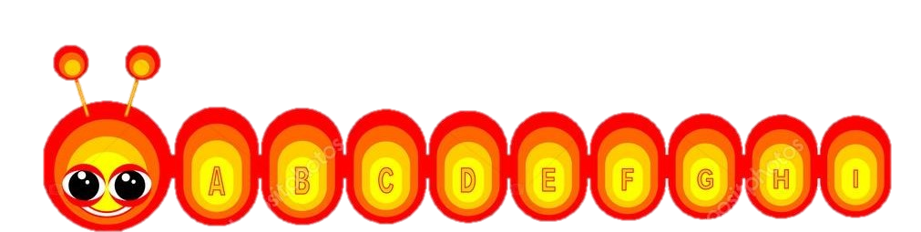

Найди потерянную гусеницей цифру и нажми на нее, для восстановления числового ряда.
3
4
5
7
8
9
1
2
6
5
7
9
8
ДАЛЕЕ

Slide 10
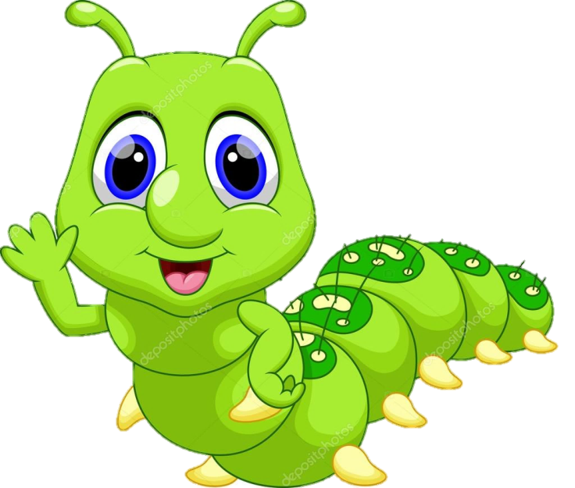
Ты справился со всеми заданиями ! Нажми на домик.

Slide 11


Заполни пустой квадрат, нажав на соответствующее изображение
ДАЛЕЕ

Slide 12


Заполни пустой квадрат, нажав на соответствующее изображение
ДАЛЕЕ

Slide 13



Заполни пустой квадрат, нажав на соответствующее изображение
ДАЛЕЕ

Slide 14
Ты справился со всеми заданиями ! Нажми на домик.

Slide 15






Помоги Карлсону подобрать подходящий карандаш с соблюдением следующих условий: не синий и не жёлтый, не самый длинный и не самый короткий.
ДАЛЕЕ

Slide 16
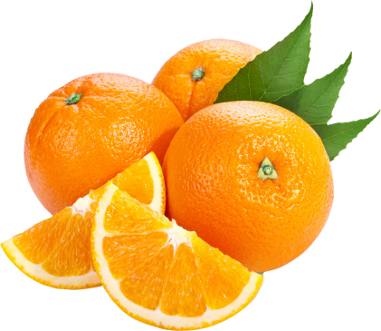
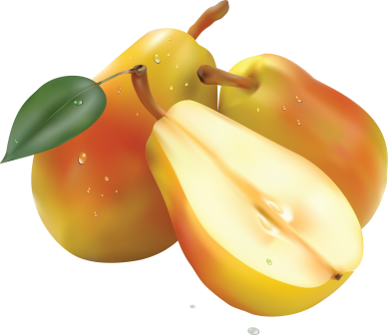
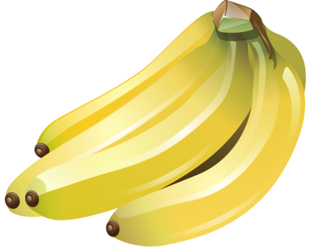
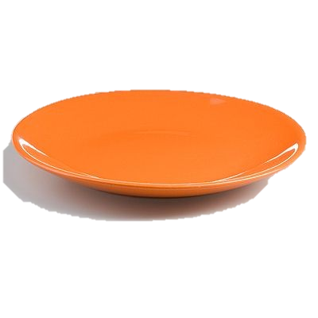
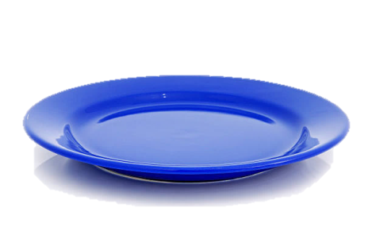
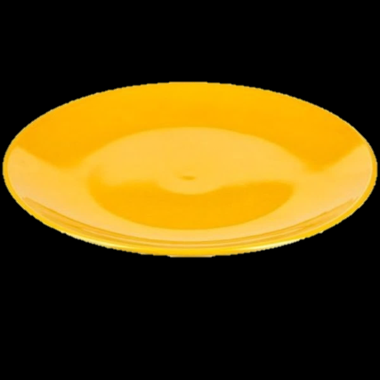
В трех тарелках лежат разные фрукты. Бананы лежат не в синей и не в оранжевой тарелке. Апельсины не в синей и не в желтой тарелке. В какой тарелке лежат груши?
ДАЛЕЕ

Slide 17
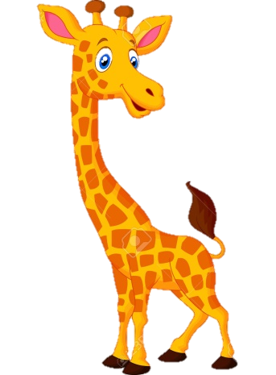
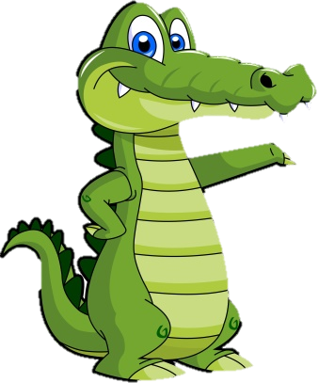
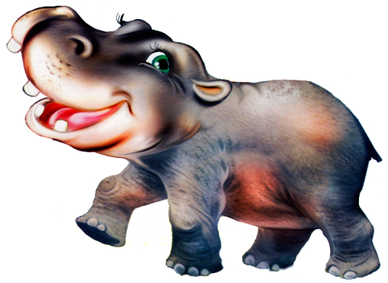
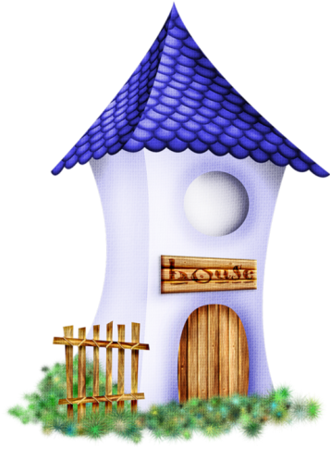
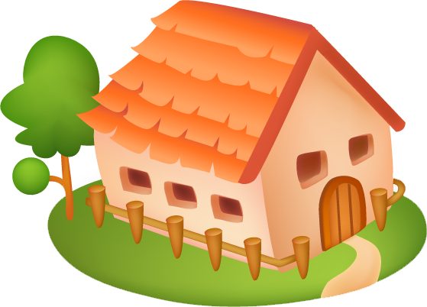
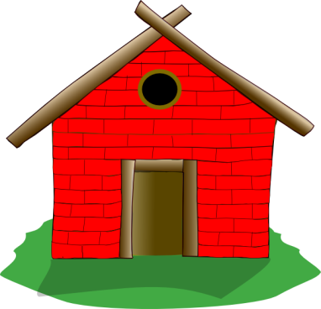

Жираф, крокодил и бегемот жили в разных домиках. Жираф жил не в красном и не в синем домике. Крокодил жил не в красном и не в оранжевом домике. Догадайся, в каком домике жил бегемот?
ДАЛЕЕ

Slide 18
Ты справился со всеми заданиями ! Нажми на домик.

